Slide 1

自分らしい｢幸せ｣って？
ワークシートｐ14～15

Slide 2
活動①これまでの振り返りをしよう
本日の授業は最終授業です。まずは、隣の人とこれまで4回の授業の活動を振り返ってみましょう。
1時→「あなたの理想のパートナー像とは？」
2時→「パートナーとのトラブル、どうやって解決する？」
3限→「結婚あるある」
4限→「家族になるということ」
5限→｢自分らしい『幸せ』って？｣

Slide 3
活動②10年後の自分に向けて手紙を書こう。
10年後の自分に向けて今の自分から手紙(15ページ)を書きましょう。
14ページメモ欄があるので、下書きに使いましょう。
ヒント
・あなたの今のライフプランはどんなものですか？
・理想のパートナー像はどのようなものでしたか？
・未来の自分が恋愛、結婚をしていくうえでどのようなことを気をつけていくべきですか？
・この授業を通してどのようなことを学んだり、考えたりしましたか？

Slide 4
活動③ダイヤモンドランキングに取り組もう。
Ｐ14 ダイヤモンドランキングに取り組みましょう。
初回の授業で1度取り組んだ物です。覚えていますか？
今回重視したことや1回目から価値観が変わった部分があれば、記入欄に書きましょう。変わらなかった人は、その理由も書きましょう。

Slide 5
活動④ふりかえりシートに記入しよう。
本時の課題
「自分らしい『幸せ』について、あなたは何を大切に生きていきたいですか？」
16ページのふりかえりシートに記入しましょう。
○学びの確認
□5回の授業を通して学んだこと、考えたことを、伝えたり書きまとめたりできた。
□将来の自分にどのように活かせるか考えられた。

Slide 6
授業を終えて
5回にわたる授業、お疲れ様でした。
1時でライフプランやパートナー像を比較したときの感想を覚えていますか？
｢自分のものと全然違った｣という感想が多かったです。
多様な価値観があるということが分かりましたね。
それではこのようなシチュエーションはどうでしょうか。

Slide 7
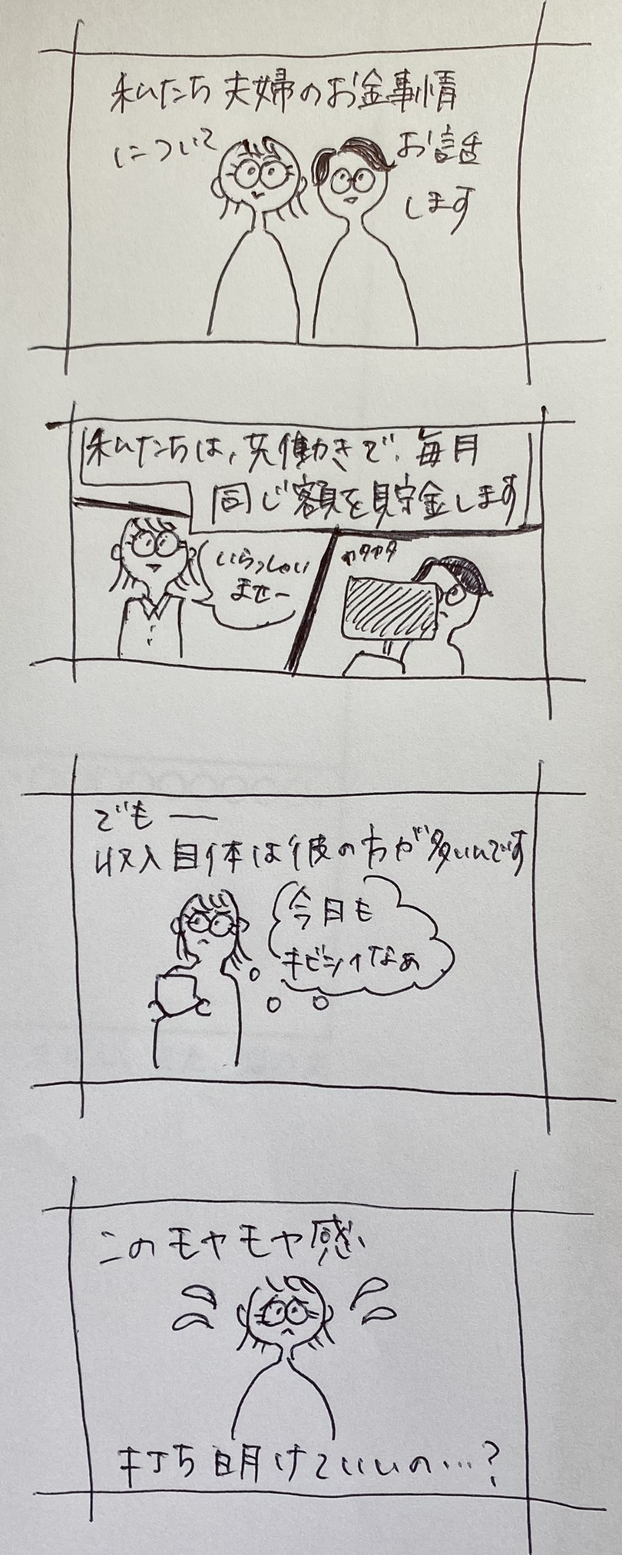
｢夫婦のお金を…｣
AさんBさん夫婦はそれぞれの収入から同じ額を将来の
ために毎月貯金しています。収入はAさんの方が多いで
す。しかし2人とも毎月貯金する金額は同じです。そのた
め、Bさんはこの仕組みに納得がいきません。あなたはこ
の仕組みに賛成ですか？
・夫婦間の問題に｢お金｣という要素
・次回からの授業では｢お金｣について学習します。

